Slide 1

Facultad de Turismo y Gastronomía
LICENCIATURA EN TURISMO
Unidad de aprendizaje: Impactos socioculturales del turismo
Autor: Rebeca Osorio González
Créditos institucionales de la UA: 6
Material visual: Solo proyectable
Unidad de competencia: 1
-Objetivo de evaluar los impactos socioculturales del turismo
Elaborado por Rebeca Osorio González
Semestre 2017-B
Notes:
PORTADA 2

Slide 2

Impactos socioculturales del turismo

Slide 3
justificación académica
El objetivo general de la UA, es conocer, comprender y analizar los impactos socioculturales generados por el desarrollo turístico, y que han sido reconocidos en la literatura especializada y en multitud de estudios de caso, en todo el mundo.
Esto permitirá, gestionar y aprovechar el patrimonio local y regional de manera adecuada, orientando diseños, proyectos, programas y productos de manera integral, que mientras satisfacen las necesidades del turismo actual, preservan las condiciones de estabilidad sociocultural de la sociedad receptora.
Por otra parte, se busca proponer estrategias para prevenir y mitigar los efectos socioculturales indeseables del desarrollo turístico, a diferentes escalas geográficas y en situaciones concretas.

Slide 4
Guión
El presente material tiene el propósito de ser insumo de información en la unidad de aprendizaje impactos socioculturales del turismo, que corresponde al séptimo semestre de la Licenciatura en Turismo, cuya área de docencia es patrimonio.
La presentación deberá ir acompañada de una explicación oral del catedrático, ya que la aportación que éste pueda hacer mediante ejemplos y situaciones cotidianas brindará la oportunidad para que los estudiantes construyan su conocimiento de una forma sólida y bien soportada.
El material presenta de forma introductoria, los antecedentes inmediatos sobre evaluación de impacto ambiental y social, posterior a ello un mapa conceptual que describe todo el tema sobre evaluación de impactos socioculturales, más adelante se hace una contextualización sobre evaluación de impacto e impacto social; se continúa con la explicación de evaluación ex –ante y ex –post, para finalizar con los objetivos que persigue la evaluación de impactos.

Slide 5
Antecedentes
La evaluación del impacto ambiental = inicia a finales de la década de los años 1960 en los países desarrollados,
proceso de análisis y prevención de impactos ambientales, ante la presión de grupos ambientalistas y población
Más tarde, se incorpora la evaluación del impacto social de los proyectos como un concepto más amplio (incluía no sólo el medio ambiente sino a la comunidad)
(Libera, 2007)

Slide 6
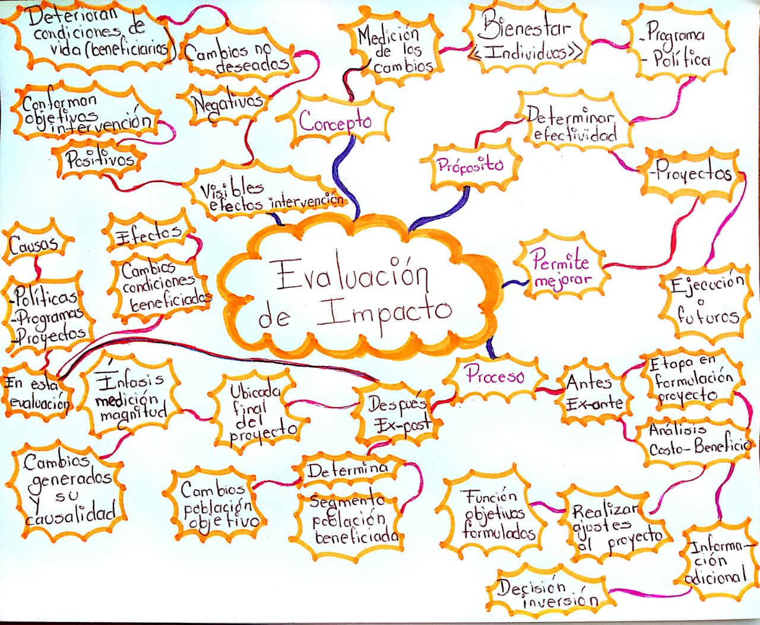

Slide 7

Contextualización: Evaluación impactos socioculturales del turismo

Slide 8
Contextualización
El proceso de estimar el impacto se denomina evaluación de impacto
(SECTUR,2007)

Slide 9
Contextualización: evaluación
ONU (1984) expresa:
La evaluación constituye el proceso en que se determina, de manera sistemática y objetiva, la pertinencia, eficiencia, eficacia e impacto de las actividades en relación con los objetivos planteados para la realización de estas

Slide 10
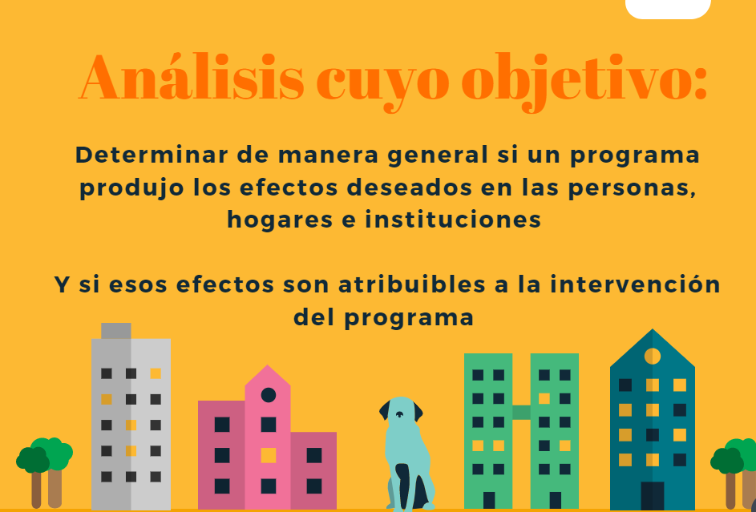
Contextualización: evaluación
  (Baker, 2000)

Slide 11
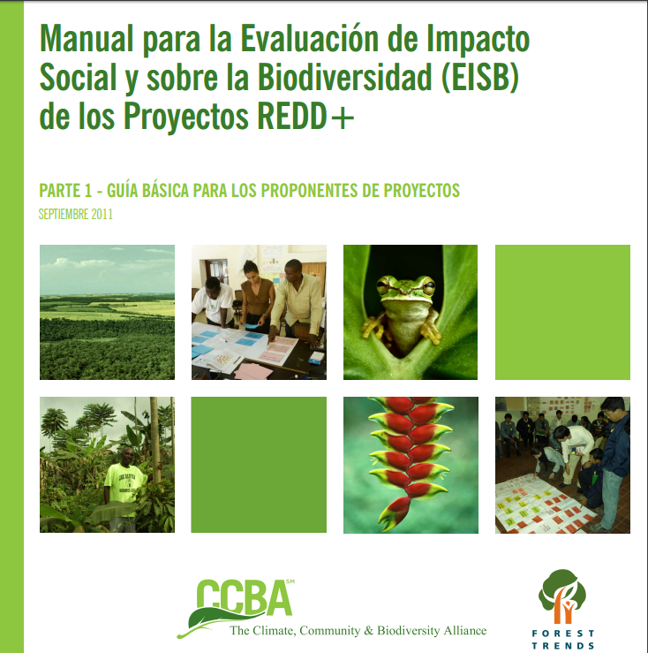
Contextualización: evaluación
Valoración de los resultados de la aplicación de una acción en un grupo
Indaga en todo tipo de efectos, tanto los buscados, de acuerdo con los objetivos de la acción, como otros no planificados
(Libera, 2007)

Slide 12
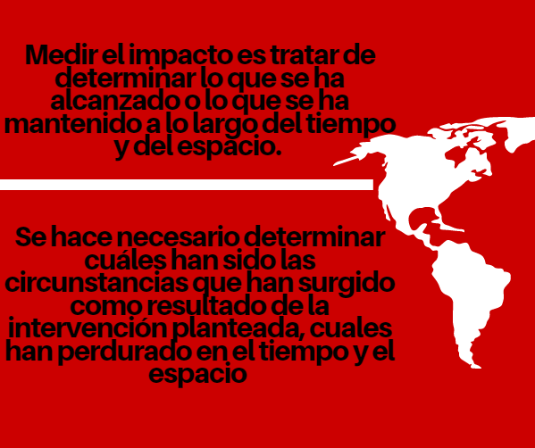
Contextualización: evaluación
(SECTUR,2007)

Slide 13
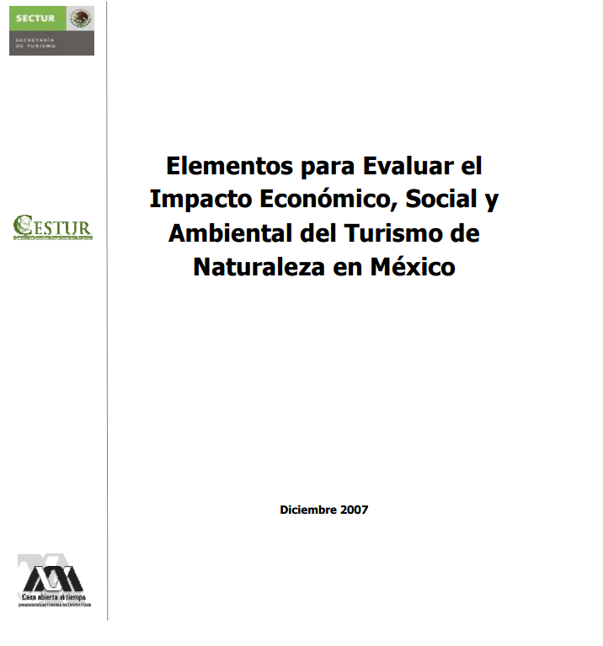
Contextualización: evaluación
Posibilita el conocimiento de los efectos de un proyecto o programa en relación con las metas propuestas y los recursos movilizados
Proceso, se determina hasta qué punto se alcanzaron las metas propuestas
(SECTUR,2007)

Slide 14
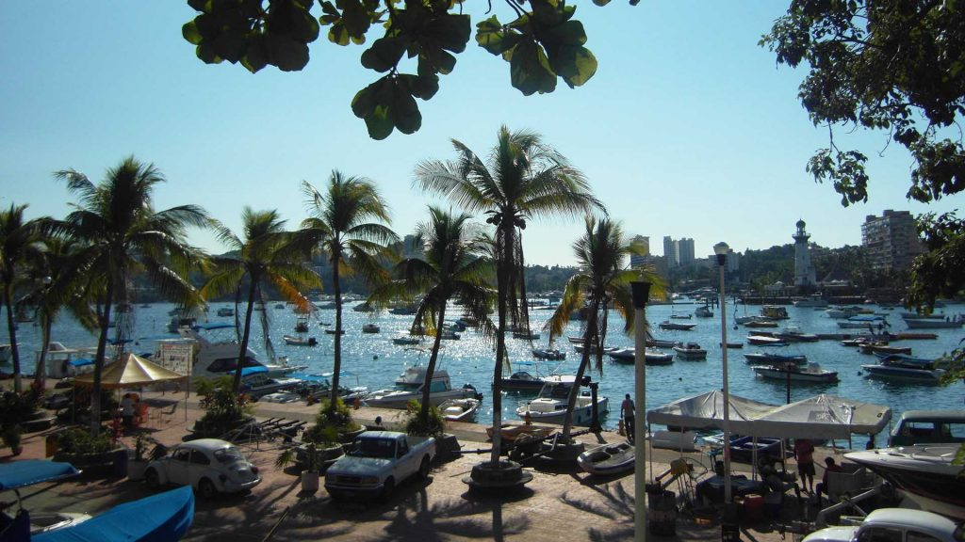
Contextualización: evaluación
Procedimiento, identifica y evalúan las acciones provocadas por un proyecto o actividad sobre el medio ambiente (social, cultural y natural)
Se proponen y aplican medidas de mitigación, compensación o restauración en las áreas intervenidas (Rivas, 1998)

Slide 15
Contextualización: evaluación
Se establece las condiciones a que se sujetará la realización de obras y actividades que puedan causar desequilibrio ecológico o rebasar los límites establecidos para proteger el ambiente y preservar y restaurar los ecosistemas
(Cámara de Diputados del H. Congreso de la Unión, 2015:23)

Slide 16
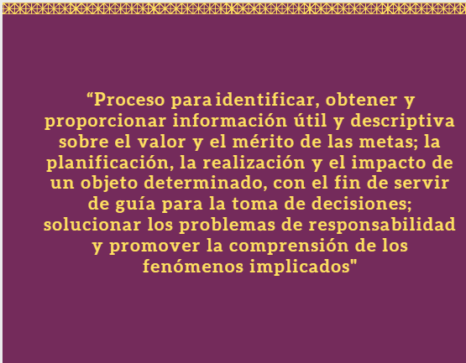
Evaluación del impacto
la evaluación como:
(Stufflebeam y Shinkfied, 1993)

Slide 17
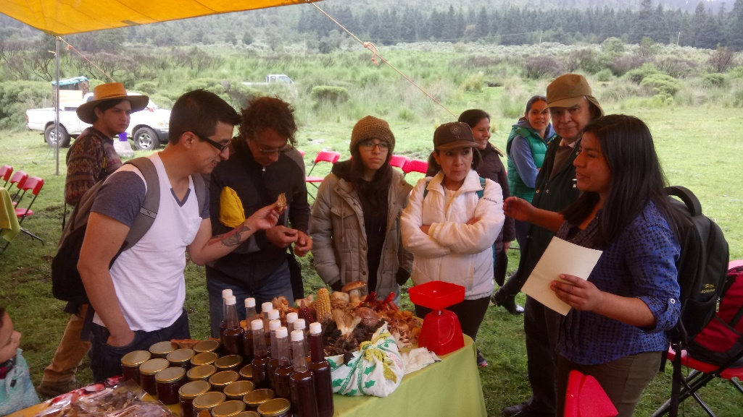
Evaluación: impacto social

Slide 18
Evaluación del impacto social
Un impacto social es algo que se experimenta o se siente, en el sentido perceptual (cognitivo) o corporal (físico) a todos los niveles
Por ejemplo, a nivel de individuo, de unidad económica (familia/hogar), de grupo social
De lugar de trabajo o de comunidad/sociedad
Niveles afectados de diferentes maneras por un impacto o por una acción que causa impacto
(Vanclay, 2015)

Slide 19

Evaluación de impacto social
  “ Procesos de análisis, monitoreo y gestión de las consecuencias sociales voluntarias e involuntarias de intervenciones planeadas (políticas, programas, planes, proyectos) y todo proceso de cambio social invocado por dichas intervenciones”
  (Vanclay, 2015)

Slide 20

Evaluación ex –ante ex -post

Slide 21

Evaluación (ex -ante)
(SECTUR,2007 )

Slide 22
Evaluación (ex -ante)
Se evalúan:
El contexto socioeconómico e institucional
Los problemas identificados
Las necesidades detectadas
La población objetivo, los insumos
Y las estrategias de acción
(Libera, 2007)

Slide 23
Evaluación después (ex-post)
Se ubica al final de la operación del PROYECTO
Hace énfasis en la medición de la magnitud de cambios generados y su causalidad (SECTUR,2007 )
determina si hubo cambios en la población objetivo, su magnitud y que segmento de la población se beneficio (Cohen y Franco, 1998)

Slide 24
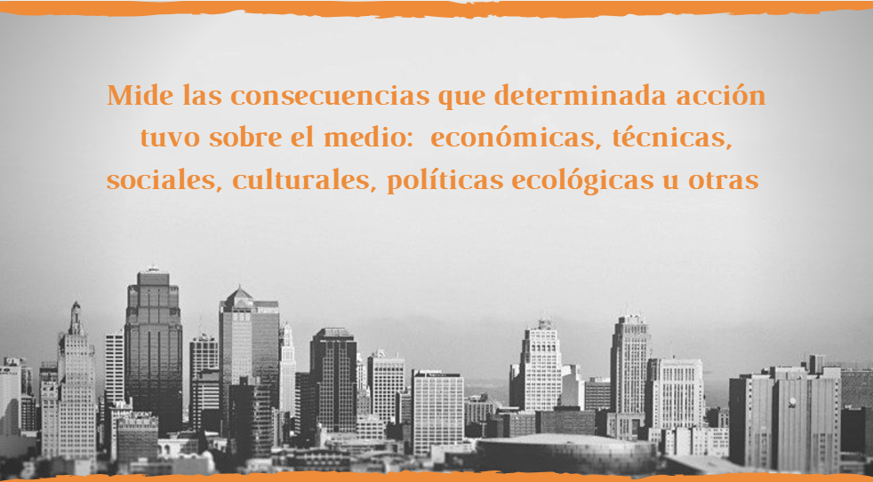
Evaluación después (ex post)
(Libera, 2007)

Slide 25
Evaluación después (ex-post)
Causas:
Políticas, programas y proyectos
Efectos: Cambios en las condiciones de los beneficiarios (corto, mediano y largo plazo)
Medidos como los cambios en las variables de impacto (o variables de resultado) atribuibles a la intervención
(SECTUR,2007 )

Slide 26
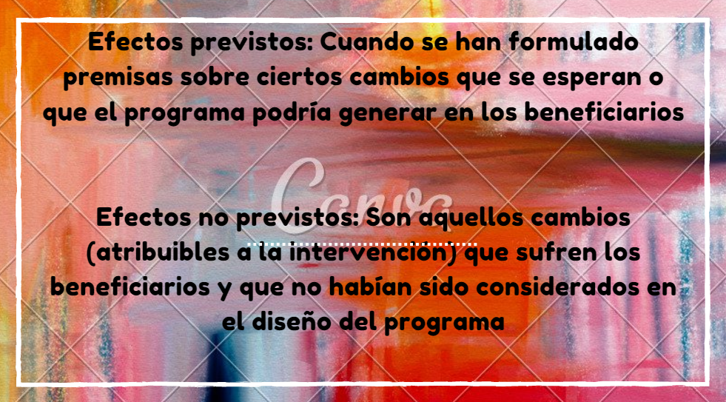
Evaluación después (ex -post)
(SECTUR,2007 )

Slide 27
Evaluación después (ex -post)
los efectos atribuibles a la intervención (+ o -):
(SECTUR,2007 )
Impactos + = Cambios que representan una mejora o un aumento en las condiciones de vida de los beneficiarios
Impactos - : Cambios no deseados que deterioran las condiciones de vida de los beneficiarios (efectos opuestos a los objetivos generales de la política y van en contra de los valores de la comunidad particular)

Slide 28

Objetivo de evaluar los impactos socioculturales del turismo

Slide 29
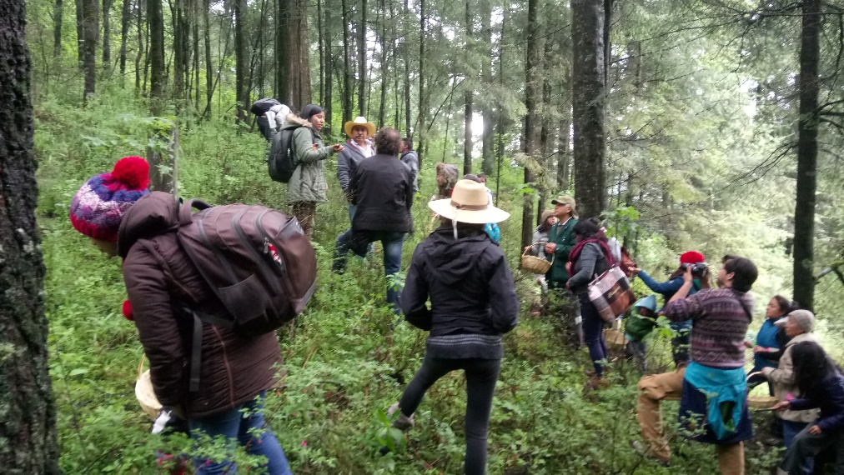
objetivos
Determinar la efectividad de las políticas, programas o proyectos ejecutados (Patton, 2002 en SECTUR,2007).
Determinar el grado en que los resultados planificados fueron producidos o logrados.
Mejorar otros proyectos o programas en ejecución o futuros (Brousseau y Montalvn, 2002 en SECTUR,2007 ).

Slide 30
Objetivo de medir y evaluar los impactos
-Mejorar las actividades en su desarrollo, para contribuir en la planificación, programación y la toma de decisiones
-Minimizar el impacto
-Anticipar, mitigar y maximizar sus efectos positivos
-Tratar de determinar lo que se ha alcanzado

Slide 31
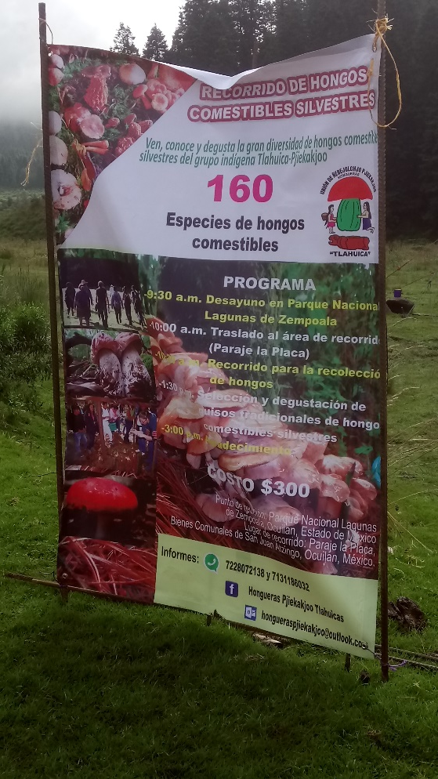
Objetivo de medir y evaluar los impactos
reducir los costes que generé y aumentar los beneficios para todos los actores que participan en la actividad turística
garantizar que los impactos negativos sean efectivamente identificados y mitigados
Revisar los proyectos y actividades complementarias para asegurar mayores beneficios hacia las comunidades
(Vanclay, 2015)

Slide 32
Objetivo de medir y evaluar los impactos
descubrir la efectividad de un programa
solucionar los problemas de responsabilidad y promover la comprensión de los fenómenos implicados
No es demostrar sino perfeccionar
mejora de las actividades en su desarrollo (planificación, programación y la toma de decisiones)
determinar la pertinencia de los objetivos y su grado de realización, la eficiencia en cuanto al desarrollo, la eficacia, el impacto y la viabilidad
(En Libera, 2007)

Slide 33
Referencias
Baker, J.L. (2000) Evaluación del impacto de los proyectos de desarrollo en la pobreza: manual para profesionales. Washington: Banco Mundial. [En línea]: http://www.cddhcu.gob.mx/bibliot/publica/inveyana/polisoc/pdf/0403.pdf (consultado 10 de agosto del 2017).
Cámara de Diputados del H. Congreso de la Unión (2015) Ley general del equilibrio ecológico y la protección al ambiente http://biblioteca.semarnat.gob.mx/janium/documentos/ciga/agenda/dofsr/148.pdf (consultado 01 de agosto del 2017).
Cohen, E. y Franco, R. (1992) Gestión social. Cómo lograr eficiencia e impacto en las políticas sociales. México DF: Siglo XX Editores.
Cohen, E. y Martínez R., (2002) Manual de formulación, evaluación y monitoreo de proyectos sociales. [En línea]: http://www.eclac.cl/dds/noticias/paginas/8/15448/Manual_dds_200408.pdf (consultado 18 de julio del 2017).
González, L. (2000) La evaluación ex - post o de impacto: un reto para la gestión de proyectos de cooperación internacional al desarrollo. [En línea]: http://www.camafu.org.mx/index.php/id--evaluacion-de-impacto-/articles/la-evaluacion-ex-post-o-de-impacto-un-reto-para-la-gestion-de-proyectos-de-cooperacion-internacional-al-desarrollo.html (consultado 20 de julio del 2017).
Guzmán, M. (2004) Metodología de evaluación de impacto. Santiago de Chile: División de Control de Gestión. [En línea]: https://www.u-cursos.cl/ingenieria/2006/1/IN71W/1/material_docente/bajar?id (consultado 17 de julio del 2017)
Lago Pérez, L. (1997) Metodología general para la evaluación de impacto ambiental de proyectos. [En línea]: http://www.monografias.com/trabajos14/elimpacto-ambiental/elimpacto-ambiental.shtml#glo (consultado 15 de julio del 2017)
Libera Bonilla, B. E. (2007) Impacto, impacto social y evaluación del impacto. Revista Cubana de Información en Ciencias de la Salud, Vol. 15, Nº. 3, 2007 [En línea]: http://bvs.sld.cu/revistas/aci/vol15_3_07/aci08307.htm (consultado 08 de agosto del 2017)
Rivas O., H. (1998) Los impactos ambientales en áreas turísticas rurales y propuestas para la sustentabilidad. [En línea]: https://dialnet.unirioja.es/servlet/articulo?codigo=2882934 (consultado 24 de julio del 2017).
Sancho Pérez, A. (2008) Apuntes de Metodología de la investigación en turismo. Organización Mundial del Turismo (OMT) [En línea]: http://www.e-unwto.org (consultado 05 de agosto del 2017)
Sandoval De Escurdia, J.M y Richard Muñoz M.P (2003) Los indicadores en la evaluación del impacto de programas. Sistema integral de información y documentación. [En línea]: http://www.diputados.gob.mx/bibliot/publica/inveyana/polisoc/pdf/0403.pdf 24-06-2005 (consultado 22 de julio del 2017).
SECTUR (2007) Elementos para evaluar el impacto económico, social y ambiental del turismo denaturaleza en México [En línea]: http://ictur.sectur.gob.mx/pdf/estudioseinvestigacion/sustentabilidad/METODOLOGIA_SUSTENTABILIDAD_1d3.pdf (consultado 01 de agosto del 2017).
Stufflebeam D.L. y Shinkfied A.J. (1993) Evaluación sistemática: guía teórica y práctica. Barcelona: Paidós
Vanclay, F. (2015) Evaluación de Impacto Social: Lineamientos para la evaluación y gestión de impactos sociales de proyectos [En línea]: http://www.kpesic.com/es/informe-tecnico-infraestructura-sostenible/evaluaci%C3%B3n-de-impacto-social-lineamientos-para-la (consultado 04 de agosto del 2017).

